Slide 1
바이오스핀의 모험 – NGS 실습편
뜻밖의 여정

Slide 2

어쩌다가...
박세진님 소개로 바이오스핀 모임에 나갔다가...
김무성님을 만나서...
다음 번 스터디 관련하여 네트워크 분석 이야기를 하던 중...
NGS advanced course를 해보면 좋겠다는 생각을 했다고 하니...
일사천리로 스터디가 하나 만들어졌음.
The Hobbit: An Unexpected Journey (2012)

Slide 3
왜 이 여정을 떠나는 것일까?
NGS 분석을 위해 배우고 알아야 할 것들이 너무 많다.
처음에는 이미 정해진 파이프라인을 따라서 분석하는 것을 주로 배우게 된다.
그러나 항상 하던 것만 하면 재미가 없기도 하고, 모든 경우에 대해 기계적으로 적용하는 것은 적절하지 않을 수 있다.
각 과정의 이유에 대해 궁금한 것을 탐색하다 보면 원리를 깨우칠 수 있고
이렇게 하면 어떻게 될까 등 생각해보는 것 자체를 즐기면 좋겠다는 생각을 했다.
새로운 상황이 생길 때, 이렇게 해보면 좋겠다는 아이디어를 얻을 수 있게 하는데 목적이 있다.

Slide 4
어떻게 갈까?
동일한 목적지에 가되 여러 번 가본다.
1. 새로운 동네를 탐방하듯 처음엔 아는 길로 가는 데에 집중하고 2. 그 다음에는 주변에 무엇이 있는지 둘러보고 3. 어느 정도 익숙해지면 골목길이나 다른 경로가 있는지 마음이 이끄는 대로 가본다
그렇게 여러 번 유랑하듯 다니다 보면 어느 순간 전체 그림이 보인다 (과연?)
궁금한 것, 알고 싶은 것에 대해 적어주시면 제 마음이 아니라 여러 사람의 마음이 이끄는 대로 가 볼 수 있을 것 같습니다.

Slide 5

어디로 갈까?
Treasure Island by Robert Louis Stevenson

Slide 6
Contents
NIFTY2012
0th code: a sample processing w/o SGE
First code: a sample processing w/ SGE
Second code: multiple samples
1000genome WTS
Third code: multiple samples

Slide 7
ssh for Windows
Xmanager 5 (30 days evaluation license)
Putty + WinSCP
Bitvise SSH Client (free for personal use)
Secure Shell Client 3.2.9 free for non-commercial use (download)

Slide 8
Linux command
ls / mkdir / rmdir / rm / ln
cd / pushd / popd
cat / more / less / head / tail / zcat
env / set / echo
for do done / if then fi
gzip
qsub / samtools / fastqc / sickle / bwa

Slide 9
cloud.biopython.net
GenomeCloud C2
Product : C2 ( for WES )
(4 vCore, 8 GB RAM ) X 2 = 8 slot
Disk : Shared 276GB
ssh port: 60915

Slide 10
14.63.174.75
GenomeCloud C6
Product : C6 ( for WES )
(12 vCore, 16 GB RAM ) X 6 = 72 slot
Disk : Shared 3.6TB
ssh port: 22

Slide 11
GenomeCloud 구성도
호스트이름 (IP) | 종류 | 하드웨어 | 용도 | Storage
biomaster (172.27.158.191) | Master node | 2 vCore 2GB RAM | SGE master | Local 100GB Shared 370GB /BIO /DB
bioworker1 (172.27.230.117) | Cluster node | 4 vCore 8GB RAM | SGE client | 없음
bioworker2 (172.27.230.128) | Cluster node | 4 vCore 8GB RAM | SGE client | 없음

Slide 12

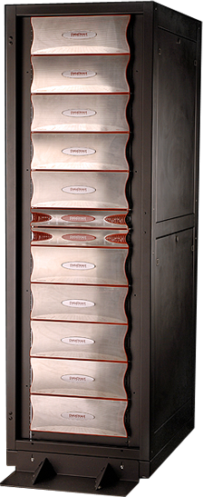
biomaster
bioworker1
Frontend
NFS(/BIO)
Storage

Slide 13
GenomeCloud convention
Grid Engine 2011.11 (SGE 6.2 u5 호환)
Shared
/BIO/data : 빈 디렉토리, 자유 활용 가능
/BIO/cloud : 빈 디렉토리, 자유 활용 가능
/BIO/app : 유전체 관련 소프트웨어들이 미리 설치되어 있으며, 추가도 가능함
/BIO/ge : Grid Engine 설치 디렉토리

Slide 14
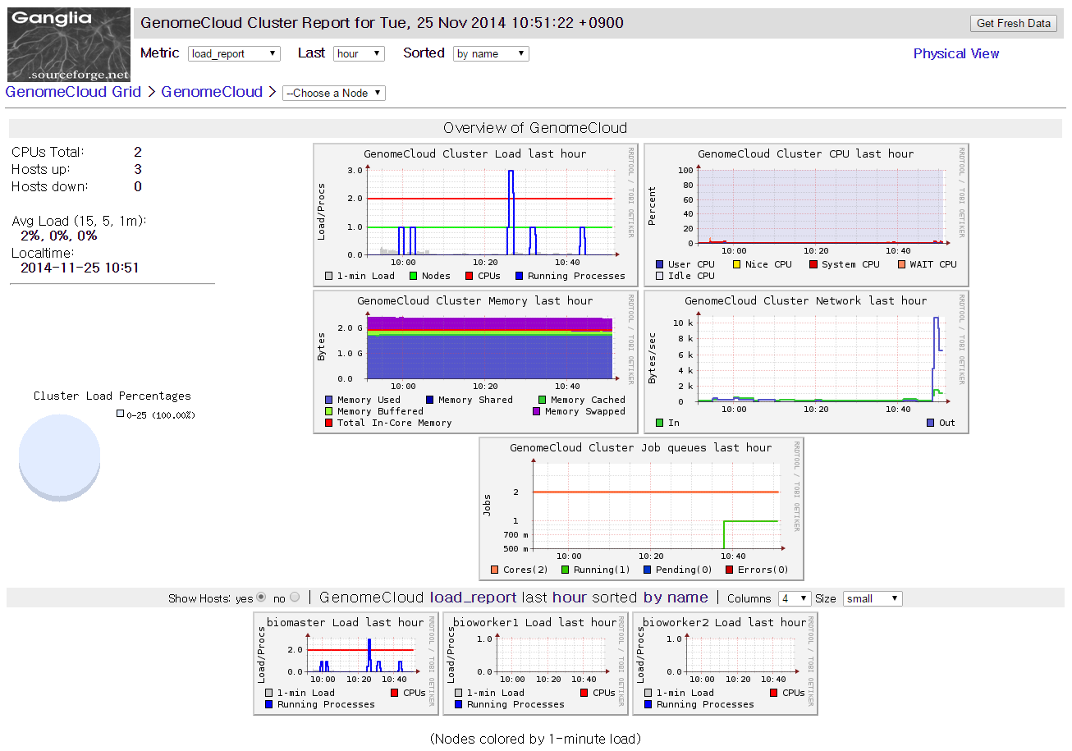
Cluster monitoring

Slide 15
Sun Grid Engine(1)
Sun Grid Engine = Job Scheduler
Job, Slot, Node, Queue
Job: 작업의 단위(Run Script, Command)
Slot: 작업을 Processing 하기 위한 단위(Core/Thread/Process)
Node: Slot을 가진 물리적인 프로세싱 하드웨어(연산 서버)
Queue: 하나 이상의 Node를 가지는 그룹
qhost – 현재 Node 들의 Resource 사용량 확인
NCPU: Core의 수
LOAD: 사용중인 프로세스

Slide 16
Sun Grid Engine(2)
qstat – 현재 Job/queue의 상태 확인
usage :
qstat [-f] [-u user] [-j jod id] [-explain]
-f : full queue summary
-u user : show only jobs from that user (전체 사용자 : ‘*’)
-j [job id] : show config and scheduler info for job
-explain : More info about the reason queue(s) in alarm state/error
job states
t : Transferring, r : Running, R : Restarted, s : Suspended, S : Suspended by the queue
T : Suspend queue threshold reached, w : Waiting, h : Hold, e : Error
queue states
u : Unknown (sge_execd or server down?), a : Alarm (load threshold reached)
A : Alarm (suspend threshold reached), s : Suspended (by user or admin)
d : Disabled (by user or admin), C : Suspended (by calendar), D : Disabled (by calendar)
S : Suspended (by subordination), E : Error (sge_execd can’t reach shepherd)

Slide 17
Sun Grid Engine(3)
qsub – job을 일괄(batch) 수행(submit)한다.
usage :
qsub [-pe pe_name slot] [-cwd] [-V] [-q queue_name] [-N name] [--hold_jid job_list] [-wd working_directory] [-e path] [-o path] [-S shell] run_script
-cwd : Execute the job from the current working directory
-e path : Defines or redefines the path used for standard error stream of the job
-o path : Defines or redefines the path used for standard output stream of the job
-hold_jid job_list: Defines or redefines the job dependency list of the submitted job
-N name : The name of the job
-pe pe_name slot : Parallel programming environment (PE) to instantiate.
-q queue_name : Defines or redefines a list of cluster queues
-V : Specifies that all environment variables active within the qsub utility be exported to the context of the job
-wd working_directory : Execute the job from the directory specified in working_dir
-S shell : Specifies the interpreting shell for the job

Slide 18
Shell directives
#!/bin/sh
#$ -S shell : Specifies the interpreting shell for the job
#$ -N name : The name of the job
#$ -q queue_name : Defines or redefines a list of cluster queues
#$ -wd working_directory : Execute the job from the ‘working directory’
#$ -cwd : Execute the job from the current working directory
#$ -e path : The path used for standard error stream of the job
#$ -o path : The path used for standard output stream of the job
#$ -hold_jid job_list: Defines or redefines the job dependency list of the submitted job
#$ -pe pe_name slot : Parallel programming environment (PE) / slot
#$ -V : Specifies that all environment variables active within the qsub utility be exported to the context of the job

Slide 19
Sun Grid Engine(4)
qdel – job을 삭제 한다.
usage :
qdel [-f] [-u user] [-t task_id_range] jod_task_id
-f : Force deletion of job(s).
-u user : Deletes only those jobs which were submitted by users specified in the list of usernames

Slide 20
9. Cluster 사용법
Queue Name | Spec
all.q | 8 Compute Node, 256 Slot, 256GB/Node
mid.q | 7 Compute Node, 168 Slot, 288GB/Node
low.q | 1 Compute Node, 24 Slot, 48GB/Node
모든 분석 step에서 shell script를 작성 하여 qsub으로 순차적으로 submit
일반적인 job 실행 시 qsub -pe orte 옵션으로 slot 개수 지정. slot은 Compute Node의 동시에 실행 가능한 프로세스 수를 의미하기는하지만 실제 사용되는 프로세스와 자동으로 연동 되지 않는다. 사용자는 실행 하려는 job이 사용하는 thread의 수와 memory 사용량 등을 감안하여 적절한 slot의 개수를 지정 해야 한다. 예를 들어 프로세스는 적게 쓰지만 memory를 많이 소비하는 job이라면 slot 개수를 그에 맞춰야 한다.
상황에 맞춰 queue를 필수 지정(-q). 현재 전체 Node를 다 포함하는 all.q 는 disable 되어 있음.
qsub 사용 예
qsub –pe orte 16 –q high.q –V –cwd –S /bin/bash test.sh
이 command는 현재 디렉토리를 기준(-cwd)으로 현재의 환경변수를 모두 export 하고(-V), slot 16를 사용 하여(-pe orte 16) high.q에(-q high.q) test.sh 을 bash로 실행하는(-S /bin/bash) job을 submit 한다는 의미
오류 발생 시 standard error 로그 파일을 확인 하여 문제 해결
주의 사항
Frontend에서 과도한 작업 시 터미널 느려짐(cp, gzip, sftp 또는 분석 프로그램 실행)
Frontend에서 root영역에 프로그램/라이브러리 설치 시 Compute node에 반영이 되지 않아 qsub으로 처리 시 문제 발생
qsub 이전에 qstat으로 현재 node들의 상황을 확인 하고 적절한 queue에 job을 submit

Slide 21
Cluster 관리용 유용한 Util
sync-accounts
설정에 따라 지정된 서버의 사용자 account과 동일하게 account를 구성한다.
sync-accounts –q -n
parallel-ssh
전체 노드 또는 특정 노드에 같은 command를 실행
parallel-sh –H node [node] command
parallel-scp
전체 노드 또는 특정 노드에 같은 파일을 전송
parallel-scp –H node [node] local_file remote_file

Slide 22
QC
GATK pipeline
Alignment (BWA)
Deduplication
Realignment
Recalibration
Variant call
Point mutation
Somatic mutation
Heterogeneity

Slide 23
Sample data
NIFTY2012
Medium depth WXS from 1000genome

Slide 24
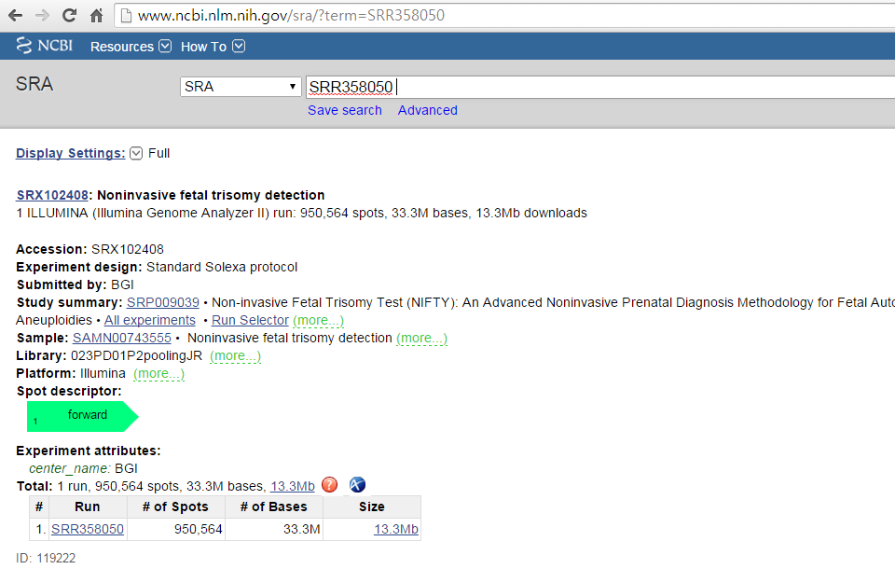

Slide 25
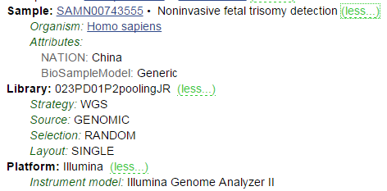

Slide 26
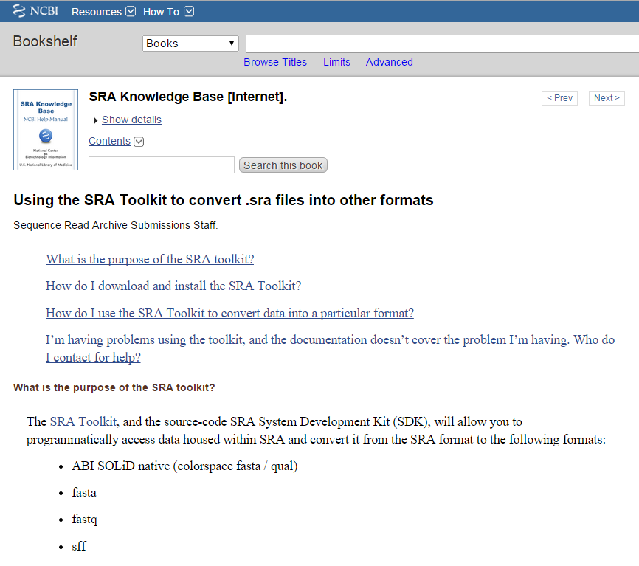
SRA Toolkit

Slide 27
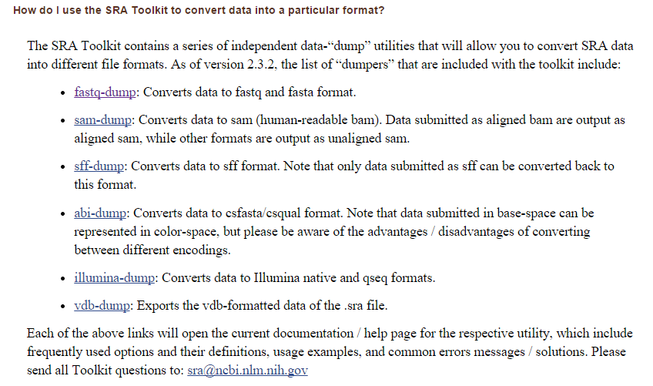
fastq-dump

Slide 28
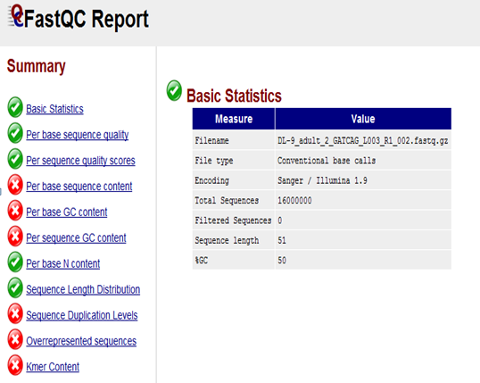
Quick Read Assessment: FastQC
Free Download
Download: http://www.bioinformatics.babraham.ac.uk/projects/fastqc/
Tutorial : http://www.youtube.com/watch?v=bz93ReOv87Y
Samples reads (200K default): fast, low resource use

Slide 29
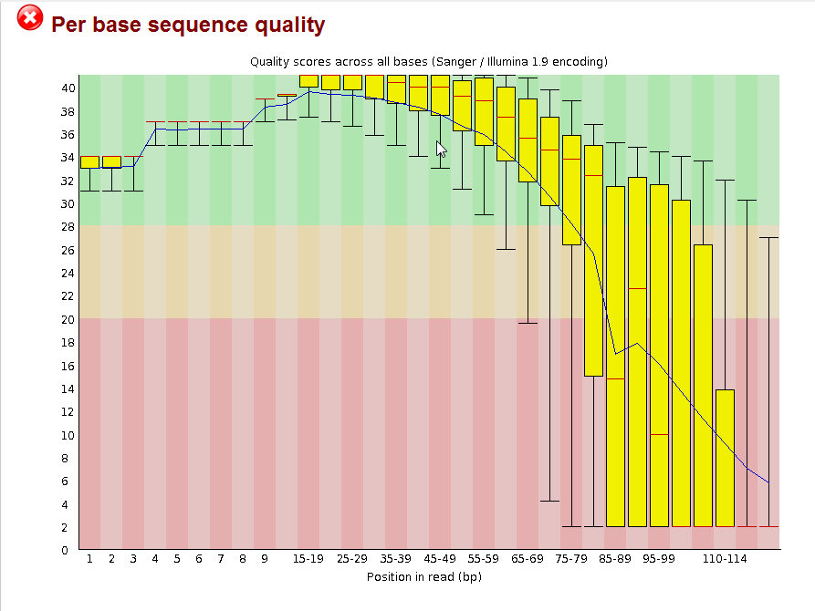
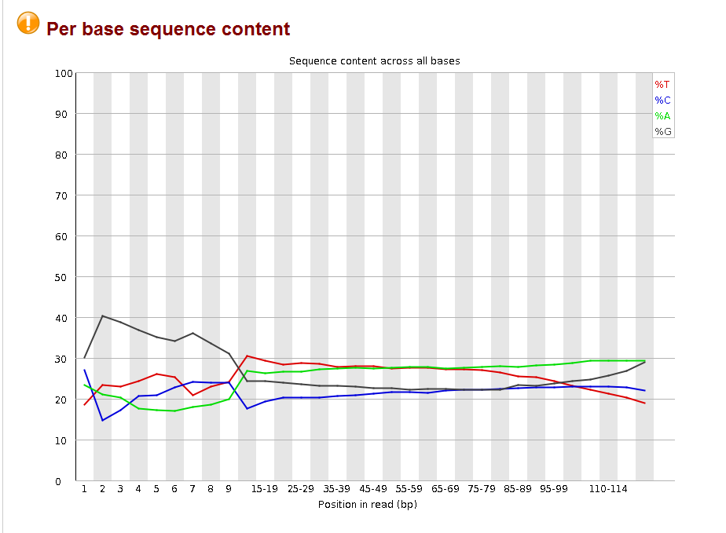
Read Assessment Example (Cont’d)
Trim for base quality or adapters
(run or library issue)
Trim leading bases
(library artifact)

Slide 30
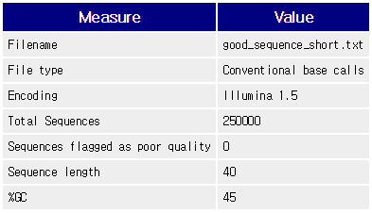
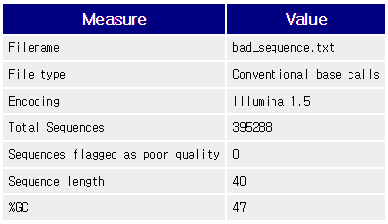
FastQC: Basic statistics
Good
Bad
Encoding
%GC: 사람의 경우 40% 정도

Slide 31
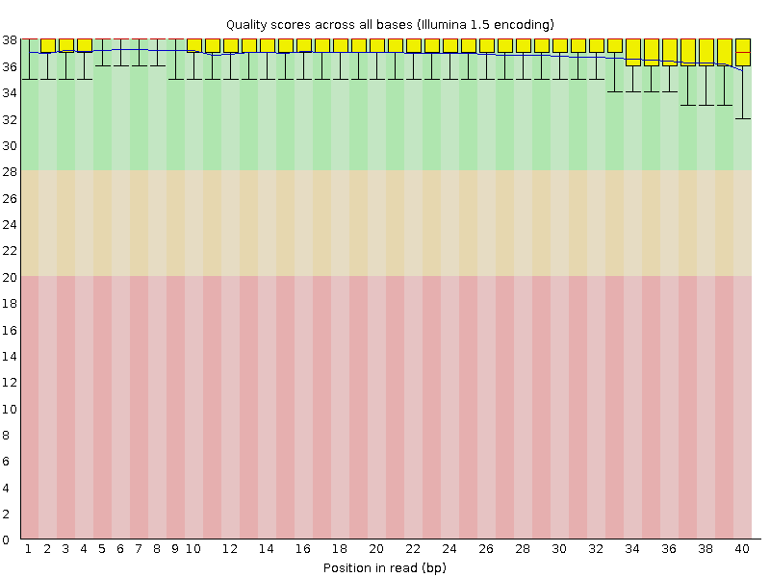
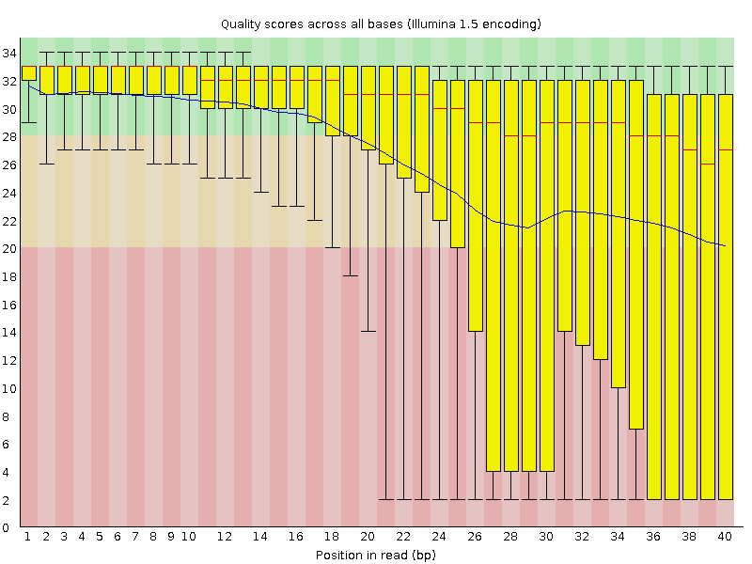
FastQC: Per base seq. quality
Good
Bad
X: read에서의 position
Y: Base quality
Green BG: good
Orange BG: reasonable
Red BG: poor
Red line: median
Blue line: mean
Yellow box: 25% ~ 75%
Black whiskers: 10% / 90%

Slide 32
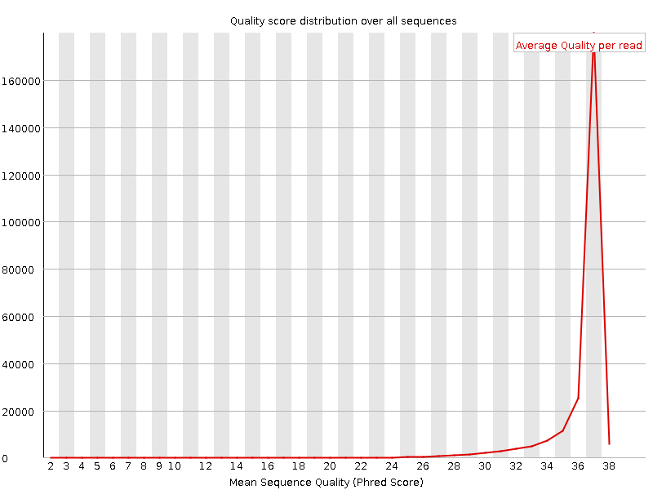
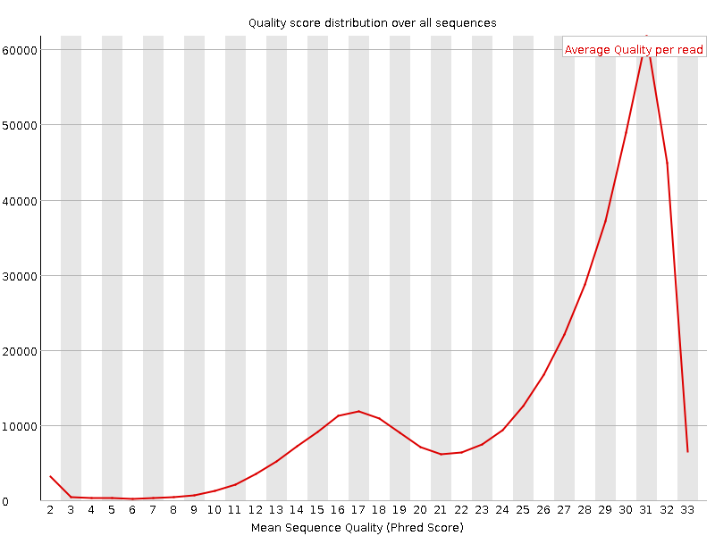
FastQC: Per seq. quality score
Good
Bad
Warning: avg. score <= 27 (0.2% error rate)
Failure: av. Score <= 20 (1.0% error rate)
X: read avg. base score
Y: number of reads
Narrow uni-modal curve: good / Wide multi-peak curve: bad

Slide 33
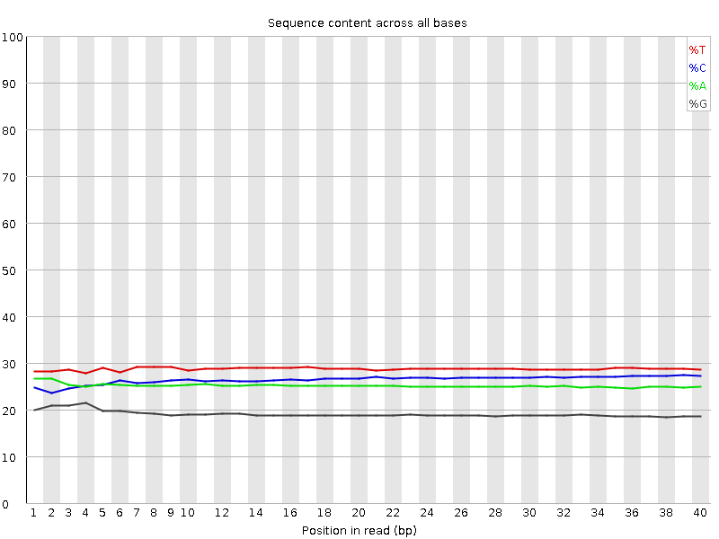
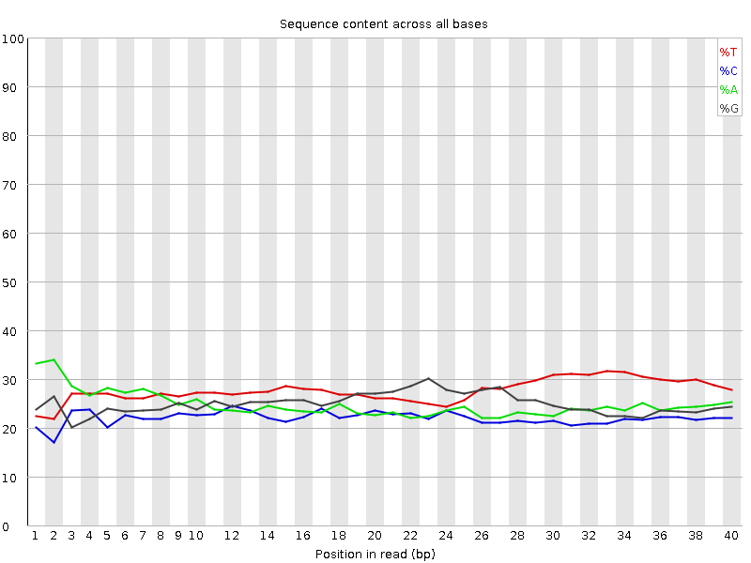
FastQC: Per base seq. content
Good
Bad
X: read에서의 position
Y: 해당 염기의 비율
Warning: %(A+T)와 %(G+C)의 차이가 어떤 위치에서건 10% 이상 차이 날 때
Failure: 20%이상 차이 날 때

Slide 34
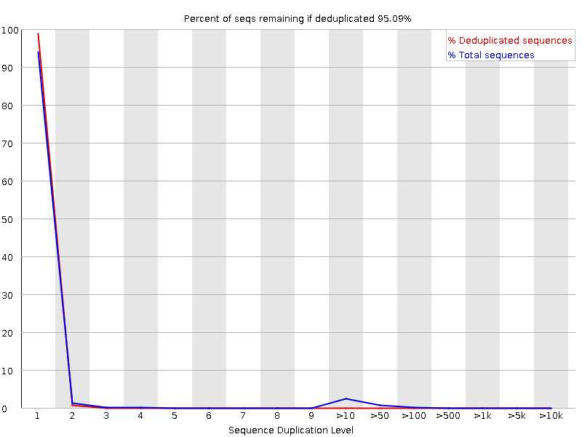
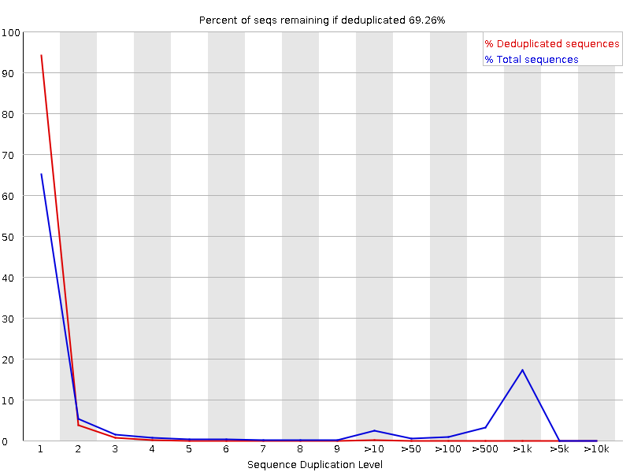
FastQC: Seq. duplication level
Good
Bad
첫 200K read만 선발
나머지 read에 대해 duplicate 조사
50bp로 truncation
X: duplication level / Y: count
완벽하게 diverse하다면 level = 1
general enrichment (PCR) 등에 의해 완만한 커브
Specific enrichment 에 의한 peak 가능
Natural duplicate 가능 (RNA-Seq 등)

Slide 35
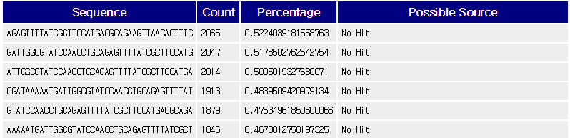
FastQC: Overrepresented seq.
Good
Bad
중복하여 나타나는 sequence 표시
첫 200K read만 선발
나머지 read에 대해 duplicate 있는지 조사
Common contaminants DB (primers / adapters)에 등록된 sequence가 있는지 검사
Warning: 0.1% 빈도 이상의 sequence 출현
Failure: 1% 빈도 이상의 sequence 출현

Slide 36
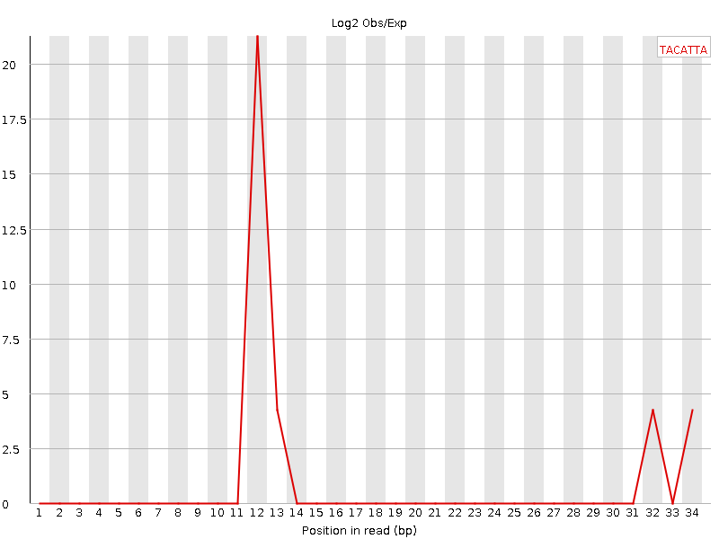
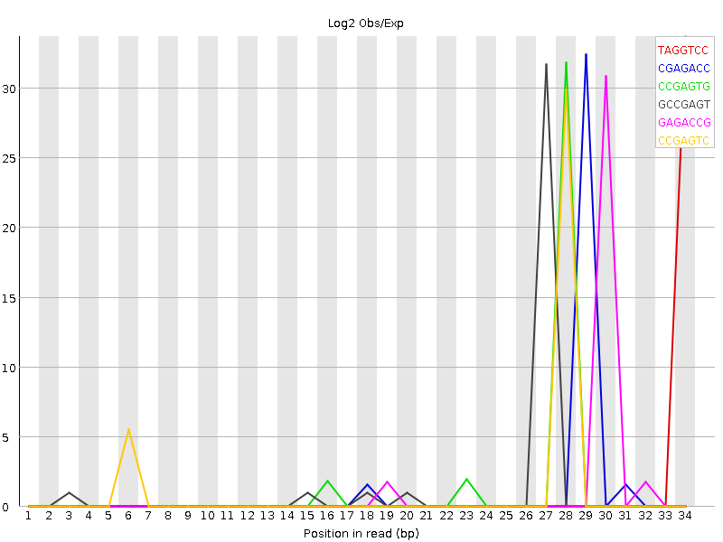
FastQC: K-mer content
Good
Bad
X: read에서의 position
Y: 특정 Sequence의 발현 count
Warning : p-value < 0.01인 7-mer 출현
Failure: p-value < 10^-5 인 7-mer 출현
Diverse library라면 k-mer의 small fragment가 positional bias를 가지지 않을 것이라는 가정.
7-mer에 대해 전체 2% 에서만 조사
500bp보다 크다면 500bp로 truncation.
Binomial test에 따른 p-value 계산. 문제가 되는 k-mer 중 Top 6만 보여줌.

Slide 37
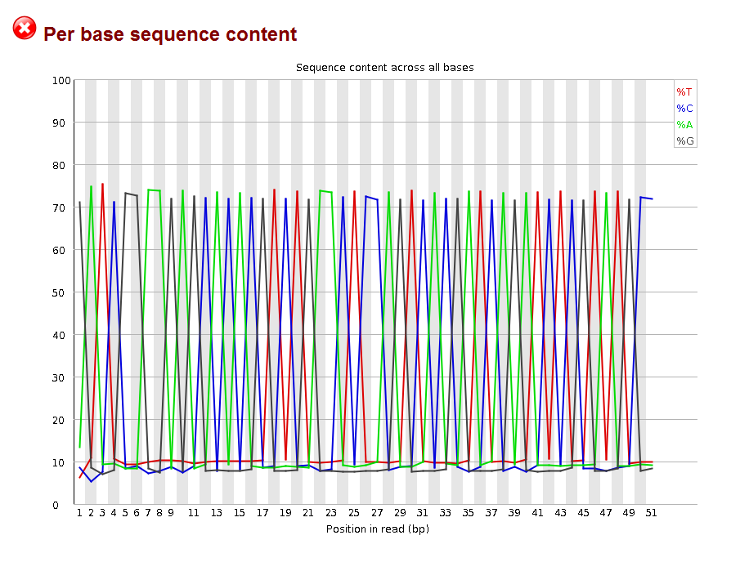
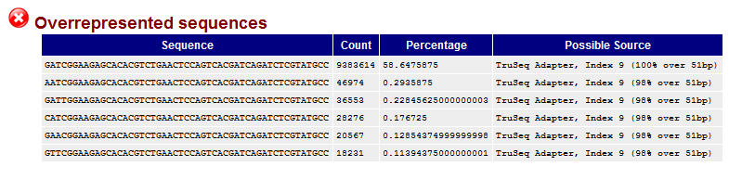
Case example
TruSeq Adapter, Index 9
5’ GATCGGAAGAGCACACGTCTGAACTCCAGTCACGATCAGATCTCGTATGCCGTCTTCTGCTTG

Slide 38
Selected Tools to Process Reads
Fastx toolkit* http://hannonlab.cshl.edu/fastx_toolkit/
(partial list)
FASTQ Information: Chart Quality Statistics and Nucleotide Distribution
FASTQ Trimmer: Shortening FASTQ/FASTA reads (removing barcodes or noise).
FASTQ Clipper: Removing sequencing adapters
FASTQ Quality Filter: Filters sequences based on quality
FASTQ Quality Trimmer: Trims (cuts) sequences based on quality
FASTQ Masker: Masks nucleotides with 'N' (or other character) based on quality
*defaults to old Illumina fastq (ASCII offset 64). Use –Q33 option.
SepPrep https://github.com/jstjohn/SeqPrep
Adapter trimming
Merge overlapping paired-end read
Biopython http://biopython.org, http://biopython.org/DIST/docs/tutorial/Tutorial.html
(for python programmers)
Especially useful for implementing custom/complex sequence analysis/manipulation
Galaxy http://galaxy.psu.edu
Great for beginners: upload data, point and click
Just about everything you’ll see in today’s presentations
SolexaQA2 http://solexaqa.sourceforge.net
Dynamic trimming
Length sorting (resembles read grouping of Prinseq)

Slide 39
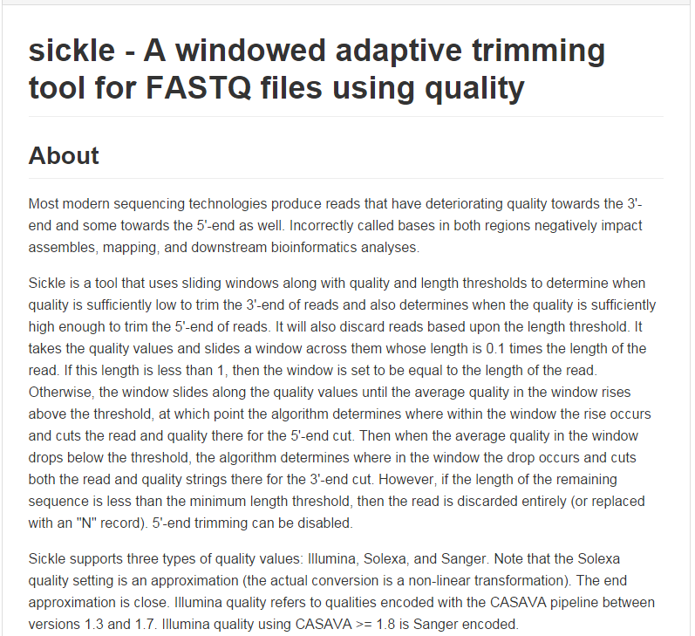
sickle

Slide 40
Emboss seqret
http://emboss.open-bio.org/rel/dev/apps/seqret.html
http://emboss.sourceforge.net/docs/themes/SequenceFormats.html
http://www.ebi.ac.uk/Tools/sfc/emboss_seqret/

Slide 41
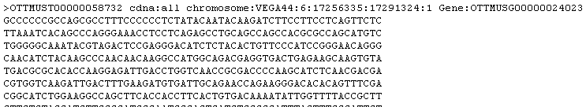
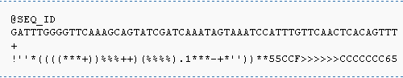
FASTQ
FASTA

Slide 42
FASTA Sequence Format
One or more sequences per file
“>” denotes beginning of sequence or contig
Subsequent lines up to the next “>” define sequence
Lowercase base denotes repeat masked base
Contig ID may have comments delimited by “|”
>chr1
…
TGGACTTGTGGCAGGAATgaaatccttagacctgtgctgtccaatatggt
agccaccaggcacatgcagccactgagcacttgaaatgtggatagtctga
attgagatgtgccataagtgtaaaatatgcaccaaatttcaaaggctaga
aaaaaagaatgtaaaatatcttattattttatattgattacgtgctaaaa
taaccatatttgggatatactggattttaaaaatatatcactaatttcat
…
>chr2
…
>chr3
…

Slide 43
FASTQ: Data Format
Sequence data format
FASTQ
Text based
Encodes sequence calls and quality scores with ASCII characters
Stores minimal information about the sequence read
4 lines per sequence
References/Documentation
http://maq.sourceforge.net/fastq.shtml
Cock et al. (2009). Nuc Acids Res 38:1767-1771.

Slide 44
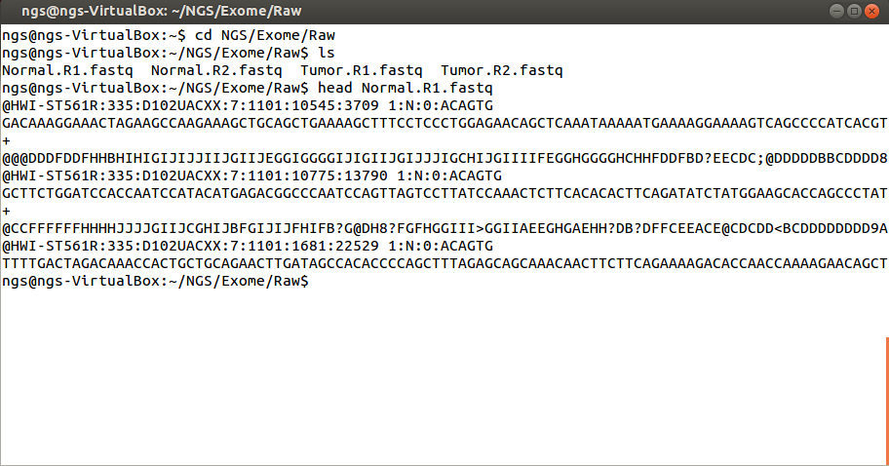
FASTQ Example
44

Slide 45
A read in FASTQ
Line 1 is the read identifier
Line 2 is the sequence reported by the machine.
Line 3 is always '+' from GSAF (it can optionally include a sequence description)
Line 4 is a string of Ascii-encoded base quality scores, one character per base in the sequence. For each base, an integer quality score = -10 log(probabilty base is wrong) is calculated, then added to 33 to make a number in the Ascii printable character range.
HWI-ST561R | the unique instrument name
335 | the run id
D102UACXX | the flowcell id
7 | flowcell lane
1101 | tile number within the flowcell lane
10545 | 'x'-coordinate of the cluster within the tile
3709 | 'y'-coordinate of the cluster within the tile
1 | the member of a pair, 1 or 2 (paired-end or mate-pair reads only)
N | Y if the read fails filter (read is bad), N otherwise
0 | 0 when none of the control bits are on, otherwise it is an even number
ACAGTG | index sequence
45

Slide 46
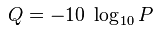
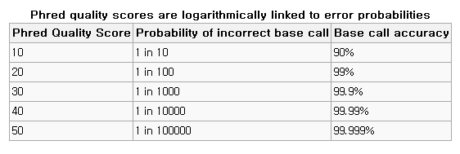
Phred quality scores
46

Slide 47
Various FASTQ formats
Sanger format
Solexa format
Illumina 1.3+ format
Illumina 1.5+ format
Illumina 1.8+ format

Slide 48
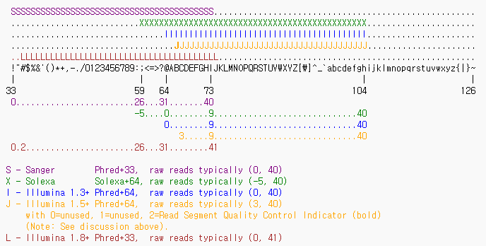
Quality score encoding differ among the platforms
Most analysis tools require Sanger fastq quality score encoding
48

Slide 49
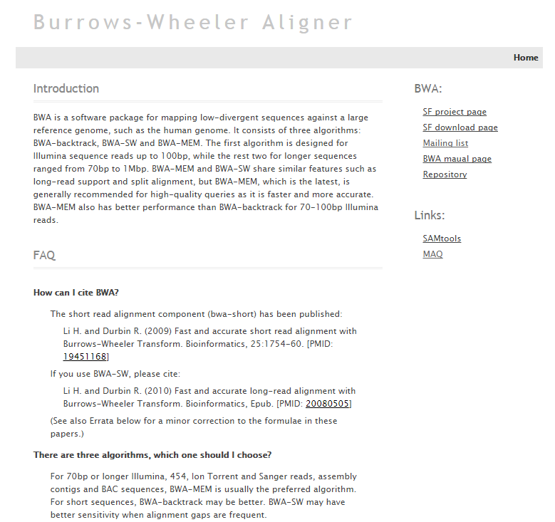
bwa

Slide 50
SAM (Sequence Alignment/Map)
Alignment data format
SAM is the output of aligners that map reads to a reference genome
Tab delimited w/ header section and alignment section
Header sections begin with @ (are optional)
Alignment section has 11 mandatory fields
BAM is the binary format of SAM
http://samtools.sourceforge.net/

Slide 51
SAM (BAM) Format
Sequence Alignment/Map format
Universal standard
Human-readable (SAM) and compact (BAM) forms
Structure
Header
version, sort order, reference sequences, read groups, program/processing history
Alignment records

Slide 52
SAM/BAM Format: Header
samtools to view bam
header
[benpass align_genotype]$ samtools view -H allY.recalibrated.merge.bam
@HD VN:1.0 GO:none SO:coordinate
@SQ SN:chrM LN:16571
@SQ SN:chr1 LN:249250621
@SQ SN:chr2 LN:243199373
@SQ SN:chr3 LN:198022430
…
@SQ SN:chr19 LN:59128983
@SQ SN:chr20 LN:63025520
@SQ SN:chr21 LN:48129895
@SQ SN:chr22 LN:51304566
@SQ SN:chrX LN:155270560
@SQ SN:chrY LN:59373566
…
@RG ID:86-191 PL:ILLUMINA LB:IL500 SM:86-191-1
@RG ID:BsK010 PL:ILLUMINA LB:IL501 SM:BsK010-1
@RG ID:Bsk136 PL:ILLUMINA LB:IL502 SM:Bsk136-1
@RG ID:MAK001 PL:ILLUMINA LB:IL503 SM:MAK001-1
@RG ID:NG87 PL:ILLUMINA LB:IL504 SM:NG87-1
…
@RG ID:SDH023 PL:ILLUMINA LB:IL508 SM:SDH023
@PG ID:GATK IndelRealigner VN:2.0-39-gd091f72 CL:knownAlleles=[] targetIntervals=tmp.intervals.list LODThresholdForCleaning=5.0 consensusDeterminationModel=USE_READS entropyThreshold=0.15 maxReadsInMemory=150000 maxIsizeForMovement=3000 maxPositionalMoveAllowed=200 maxConsensuses=30 maxReadsForConsensuses=120 maxReadsForRealignment=20000 noOriginalAlignmentTags=false nWayOut=null generate_nWayOut_md5s=false check_early=false noPGTag=false keepPGTags=false indelsFileForDebugging=null statisticsFileForDebugging=null SNPsFileForDebugging=null
@PG ID:bwa PN:bwa VN:0.6.2-r126
sort order
reference sequence names with lengths
read groups with platform, library and sample information
program (analysis) history

Slide 53
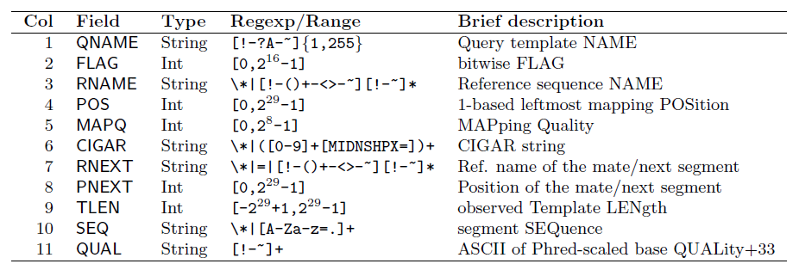
SAM/BAM Format: Alignment Records
[benpass align_genotype]$ samtools view allY.recalibrated.merge.bam
HW-ST605:127:B0568ABXX:2:1201:10933:3739 147 chr1 27675 60 101M = 27588 -188
TCATTTTATGGCCCCTTCTTCCTATATCTGGTAGCTTTTAAATGATGACCATGTAGATAATCTTTATTGTCCCTCTTTCAGCAGACGGTATTTTCTTATGC
=7;:;<=??<=BCCEFFEJFCEGGEFFDF?BEA@DEDFEFFDE>EE@E@ADCACB>CCDCBACDCDDDAB@@BCADDCBC@BCBB8@ABCCCDCBDA@>:/
RG:Z:86-191
HW-ST605:127:B0568ABXX:3:1104:21059:173553 83 chr1 27682 60 101M = 27664 -119
ATGGCCCCTTCTTCCTATATCTGGTAGCTTTTAAATGATGACCATGTAGATAATCTTTATTGTCCCTCTTTCAGCAGACGGTATTTTCTTATGCTACAGTA
8;8.7::<?=BDHFHGFFDCGDAACCABHCCBDFBE</BA4//BB@BCAA@CBA@CB@ABA>A??@B@BBACA>?;A@8??CABBBA@AAAA?AA??@BB0
RG:Z:SDH023
* Many fields after column 12 deleted (e.g., recalibrated base scores) have been deleted for improved readability
2
3
4
5
6
8
9
1
10
11
http://samtools.sourceforge.net/SAM1.pdf

Slide 54
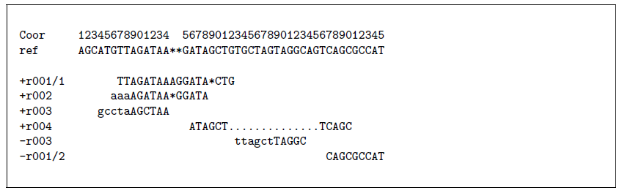
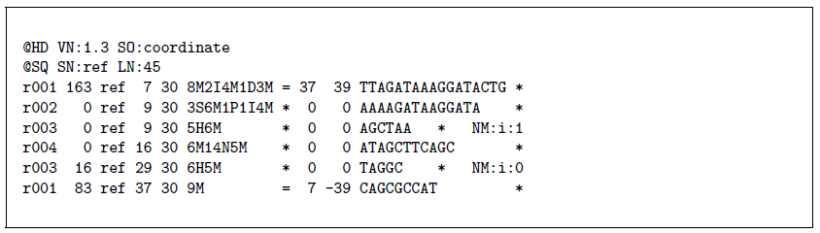
Alignment Examples
Alignments in SAM format
CIGAR string -> 8M2I4M1D3M

Slide 55
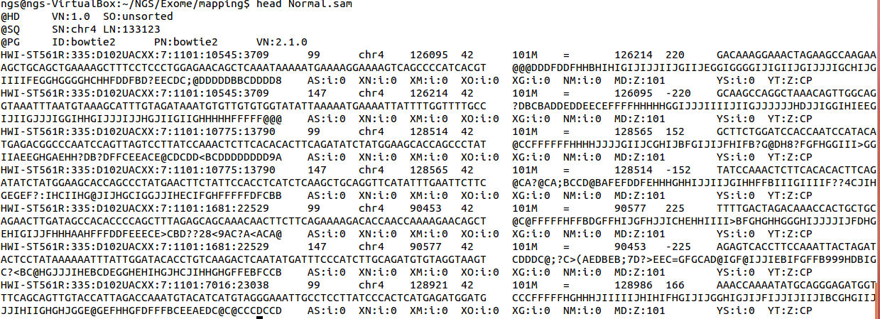
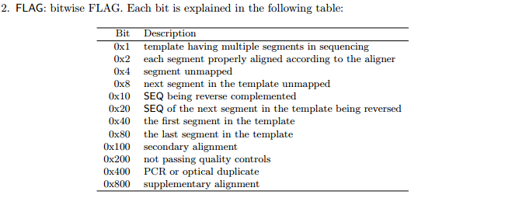
How to read FLAG in SAM
99=1+2+32+64
1: Read paired
2: Mapped
32: Mate reverse
64: First in Pair
1
2
4
8
16
32
64
128
55

Slide 56
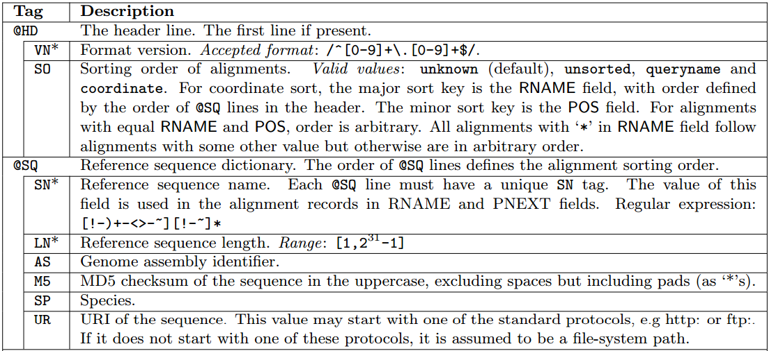
Sam/Bam Header

Slide 57
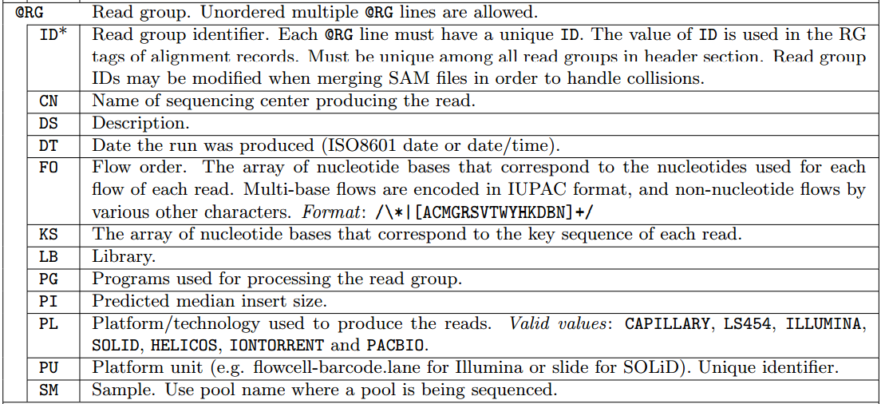
Read Group
http://samtools.github.io/hts-specs/SAMv1.pdf

Slide 58
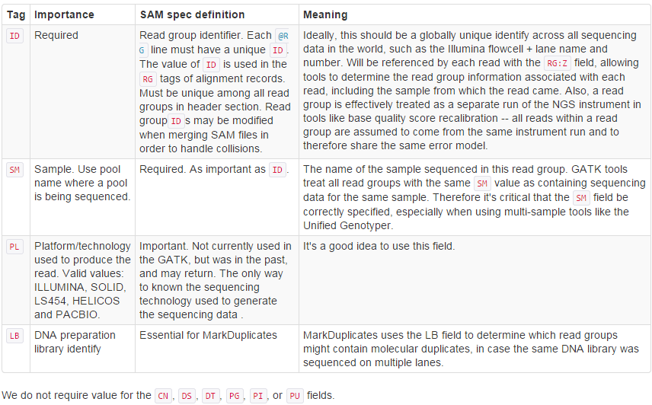
GATK FAQ on RG

Slide 59
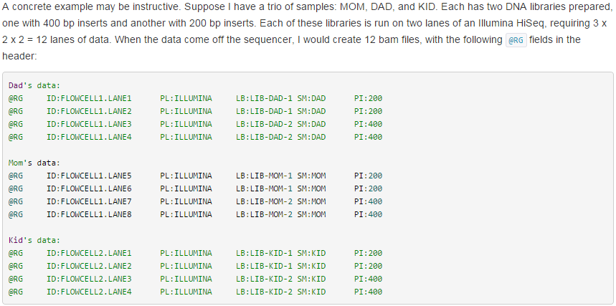
RG example

Slide 60
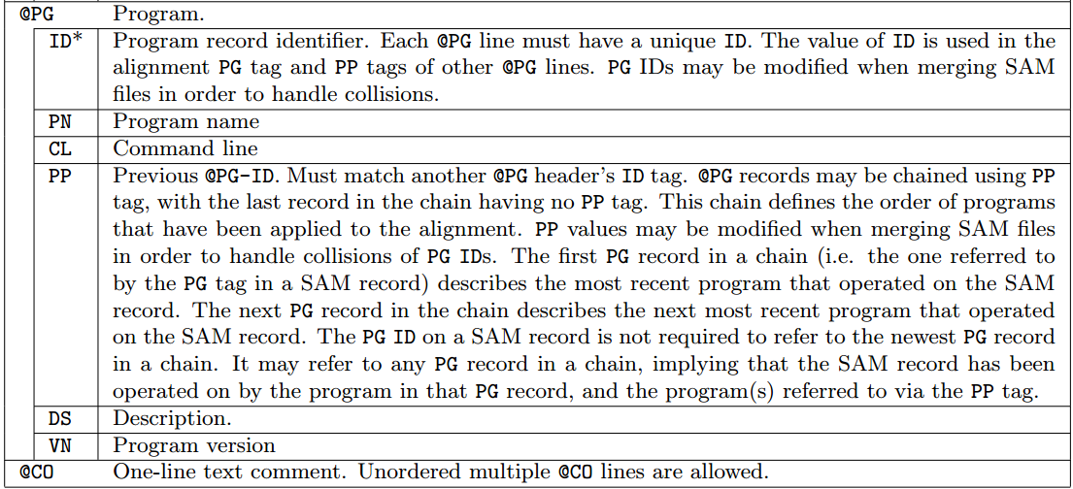

Slide 61
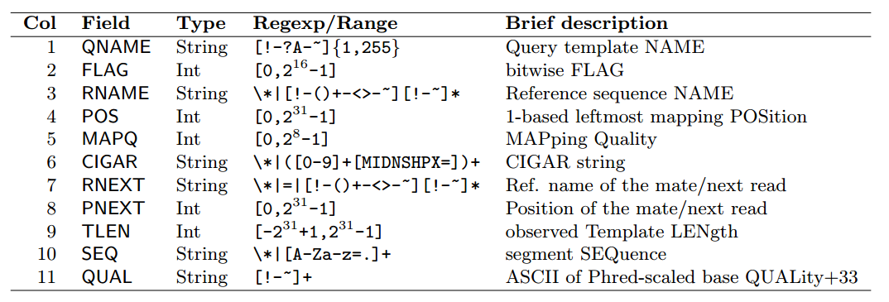
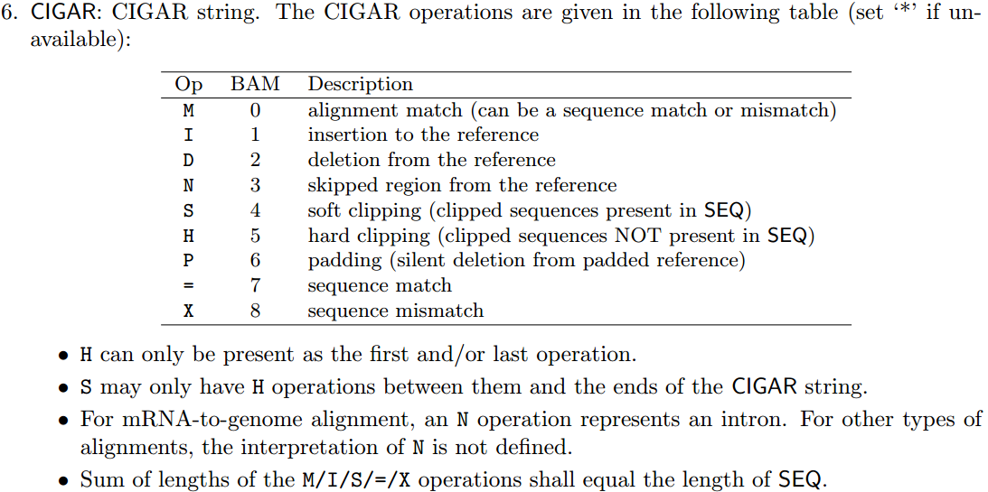
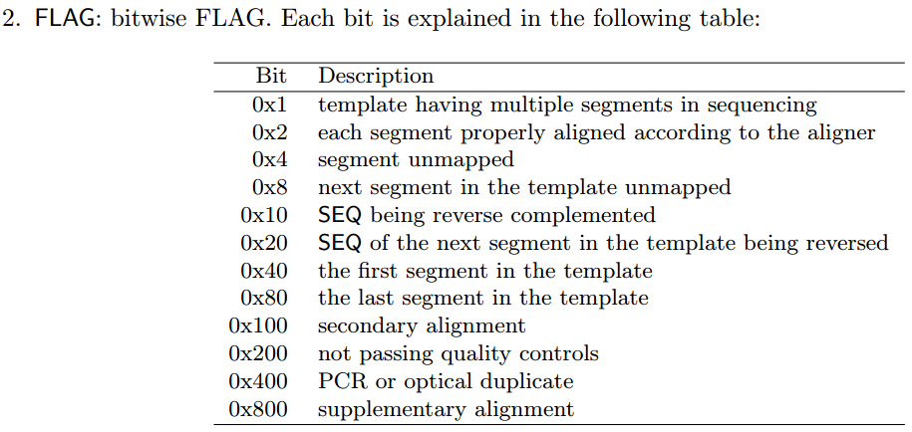
Alignment section: mandatory

Slide 62
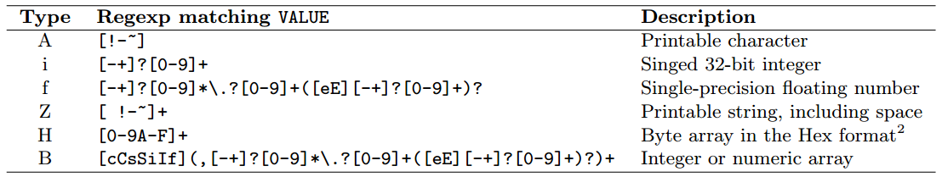
Alignment section: optional
TAG:TYPE:VALUE

Slide 63
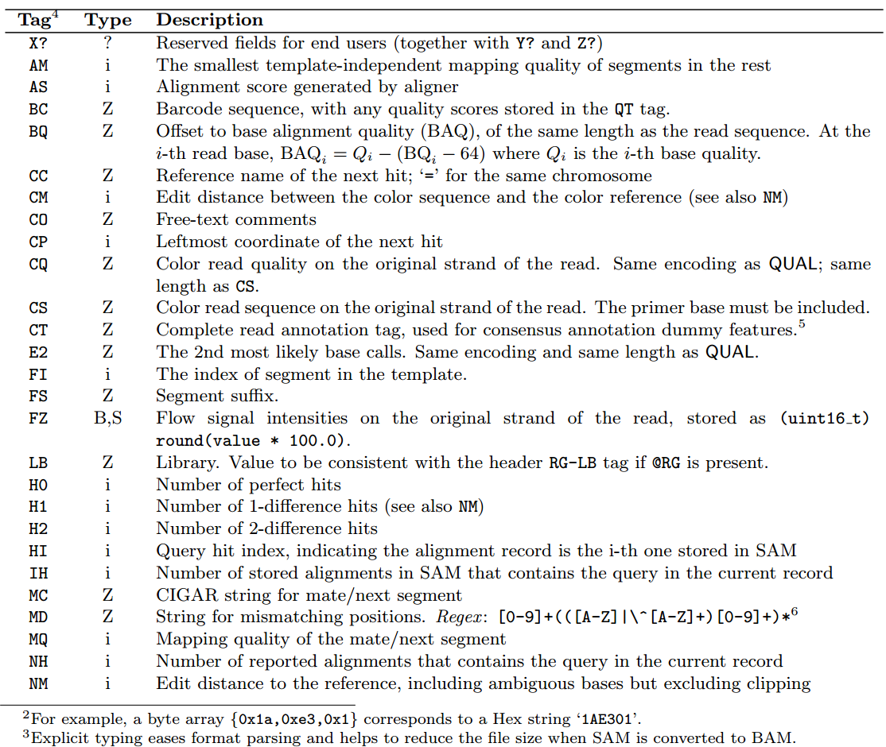

Slide 64
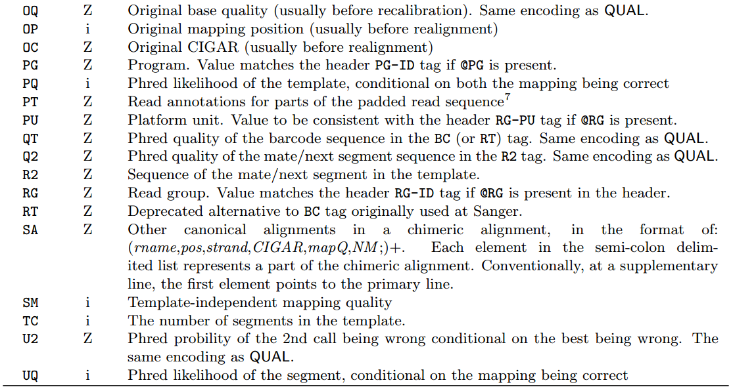

Slide 65
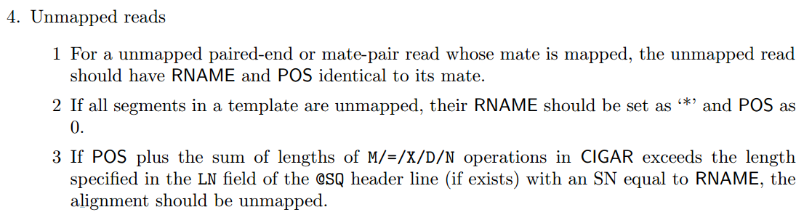
Recommended practice

Slide 66
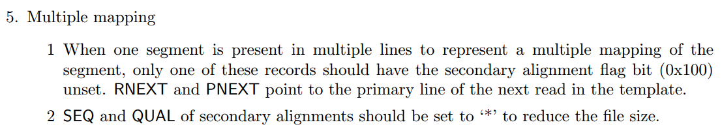

Slide 67



Bioinformatics (2009) 25 (16): 2078-2079

Slide 68



samtools view SRR358050.bam | sed '1,$s/\t/ /g' | more

Slide 69

bwa SAM optional tags

Slide 70
samtools view SRR358050.bam | less
samtools tview SRR358050.bam ~/DB/genomes/H.sapiens/b37/bwa-0.6/human_g1k_v37.fasta -p 1:10132

Slide 71


Samtools idxstats

Slide 73


Slide 74


Slide 76


Picard MarkDuplicates

